Slide 1


Школа «Гео-Гений»
Привет, меня зовут Крокс!
Давайте учиться вместе!
Точка
Прямая
Отрезок
Луч
А
В

Slide 2
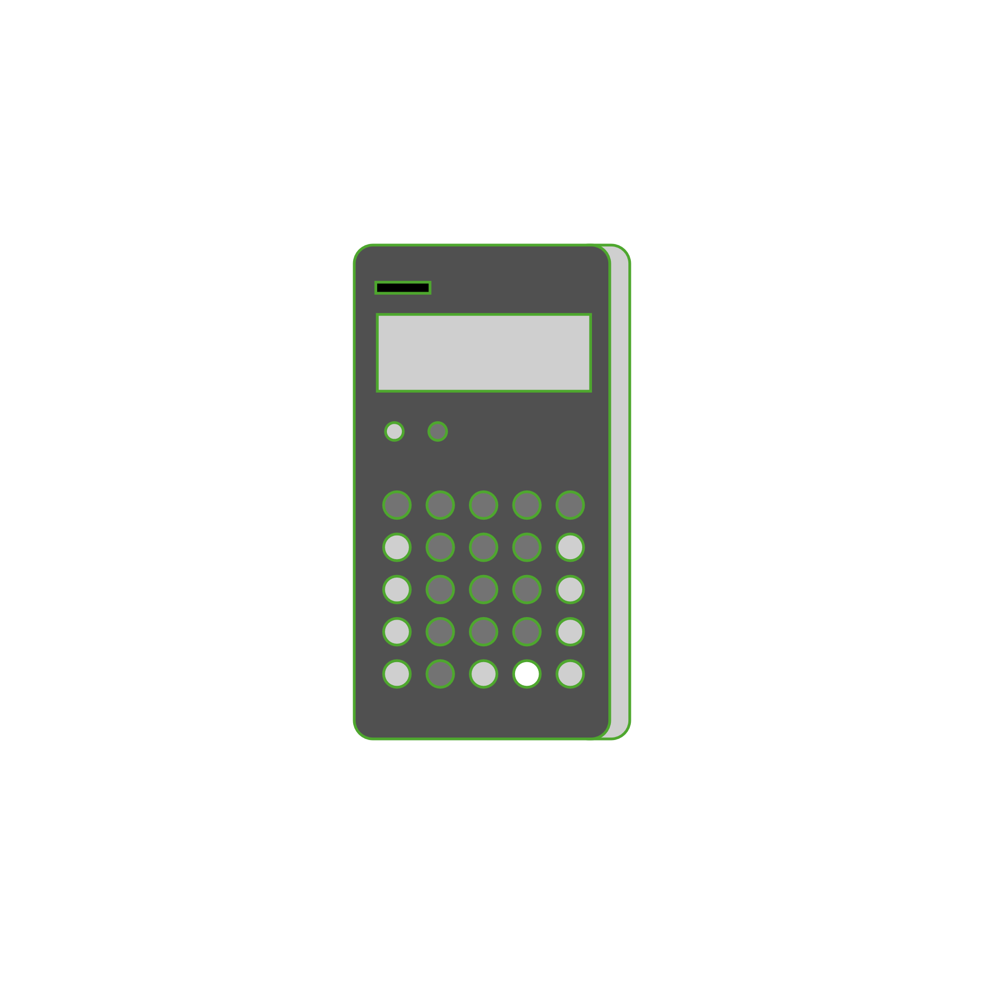
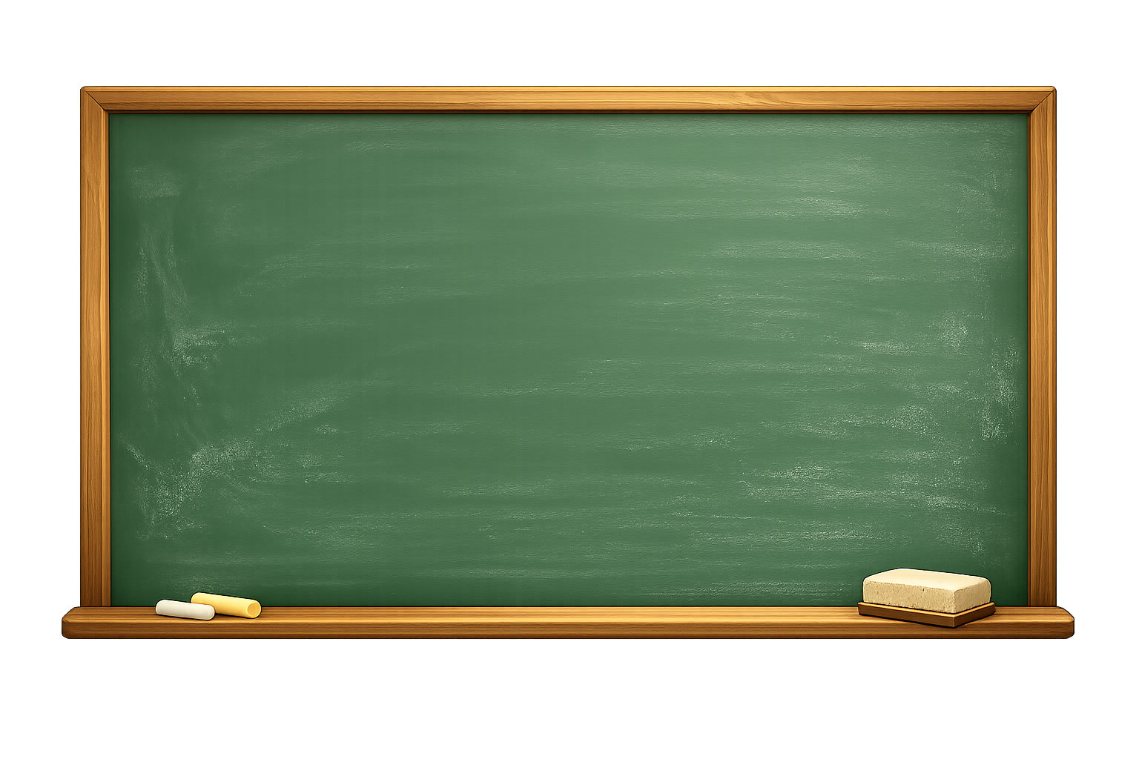
Нарисуем точку.
Точка
Точка - это как крошечная капелька. Она просто показывает место!
Точка не имеет размера и формы. Её нельзя разделить на части. Точку ставят, слегка касаясь поверхности карандашом.

Slide 3
Задание:
Найди все точки на картинке
Поставь 3 точки в тетради
Обведи самую аккуратную

Slide 4
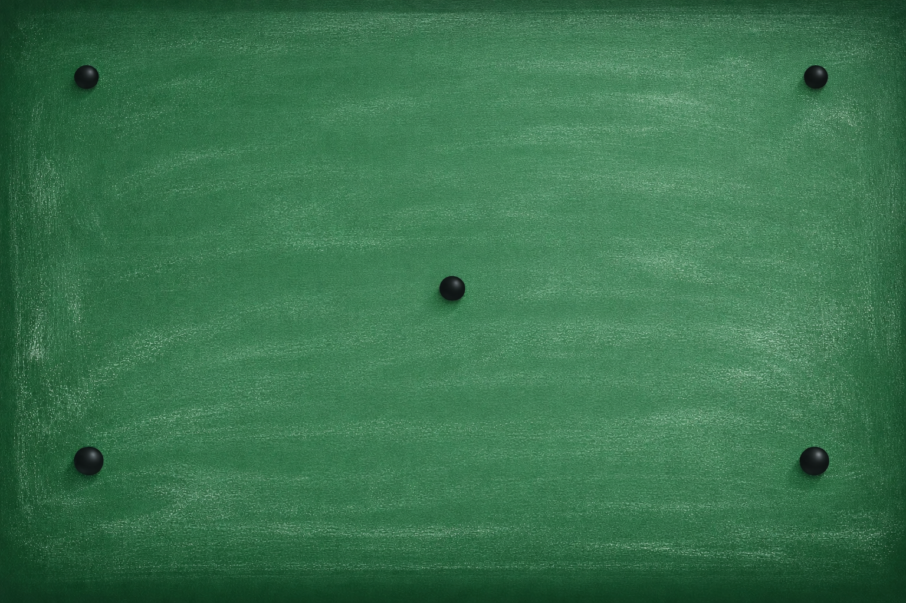
Посмотрите на рисунок: точки живут в разных местах листа. Одна точка находится в центре, другие - справа, слева, сверху и снизу.

Slide 5
Прямая
Прямая как дорога, которая никогда не заканчивается!
Прямая - это линия, которая не имеет начала и конца. Она идёт бесконечно.

Slide 6

Сравнение.
Прямые линии можно увидеть повсюду.
Это дорога, горизонт, линии в тетради, стена дома, ограждение и край стола.
Они ровные и не изгибаются.

Slide 7
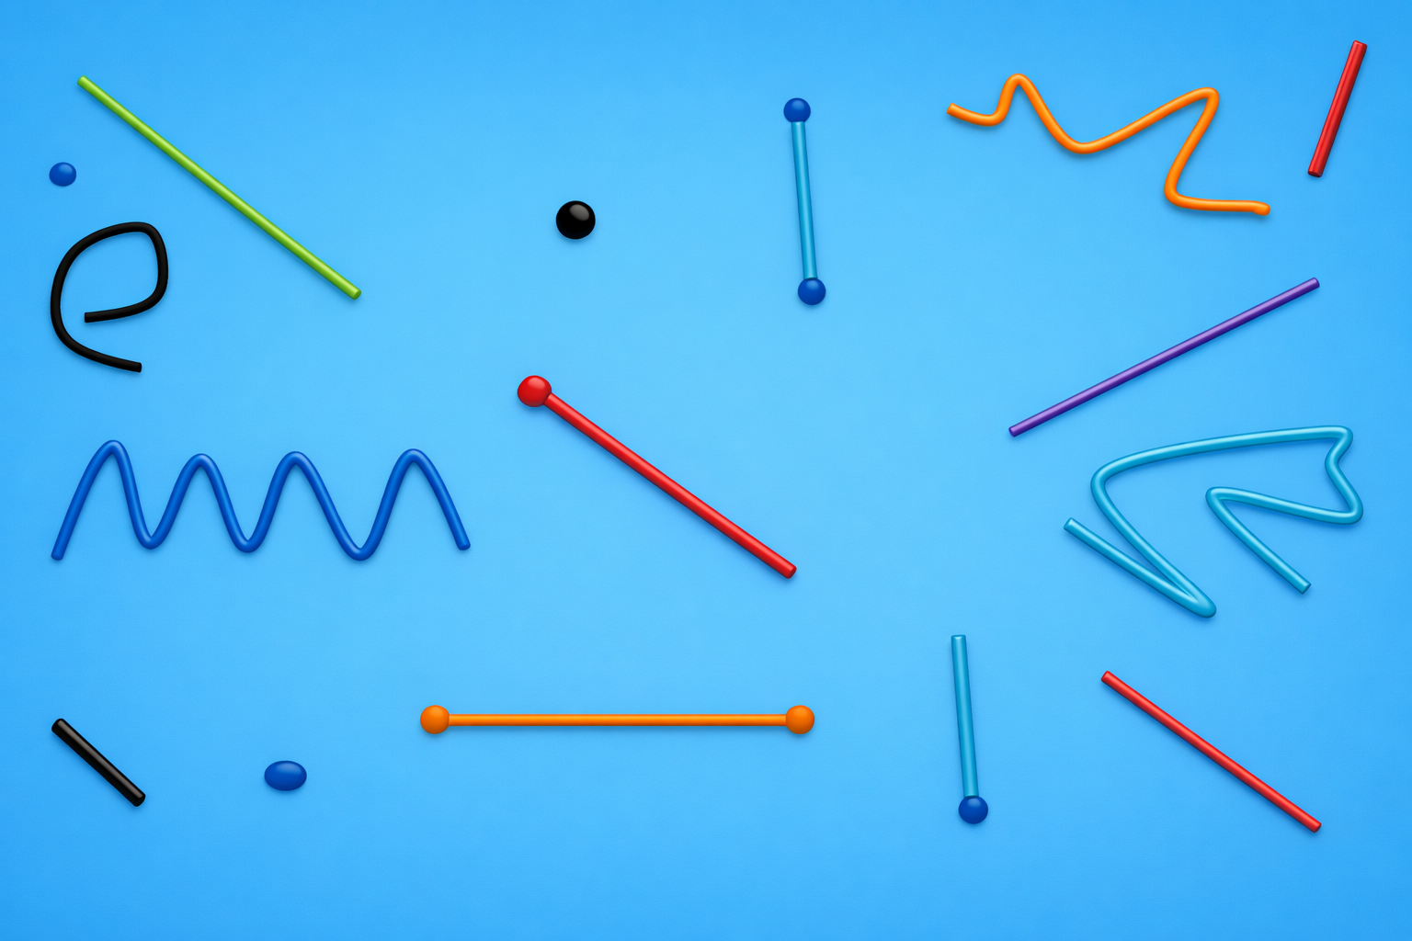
Задание:
Проведи прямую линию
Найди, какая линия прямая, а какая - кривая
Покажи пальцем, куда она «идёт»

Slide 8
Отрезок
Отрезок - это кусочек прямой. У него есть два края!
Отрезок - это часть прямой, у которой есть начало и конец.
А
В

Slide 9
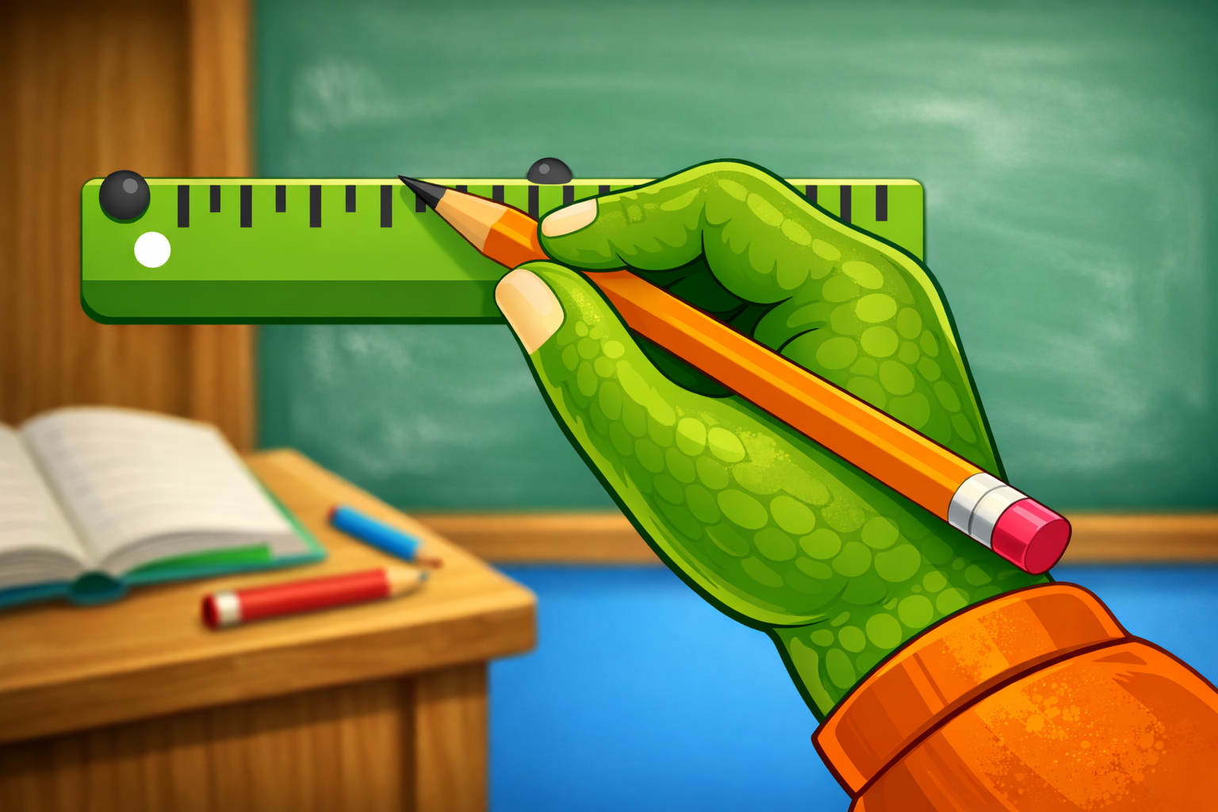
Построение отрезка
Строим отрезок по линейке
Отметь две точки.
Приложи к ним линейку.
Соедини точки ровной линией.
Получился отрезок.

Slide 10
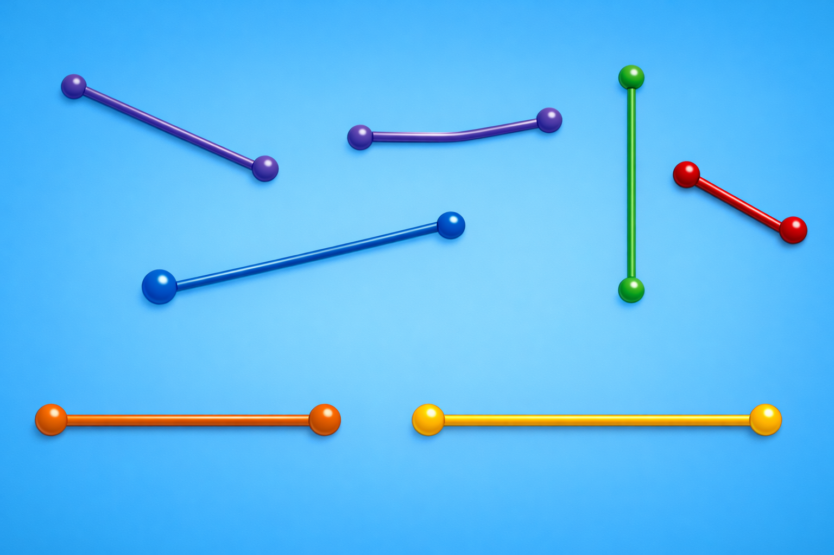
Найди самый длинный отрезок

Slide 11
Луч
Луч начинается в одной точке и идёт далеко-далеко!
Луч - это линия, у которой есть начало, но нет конца.

Slide 12
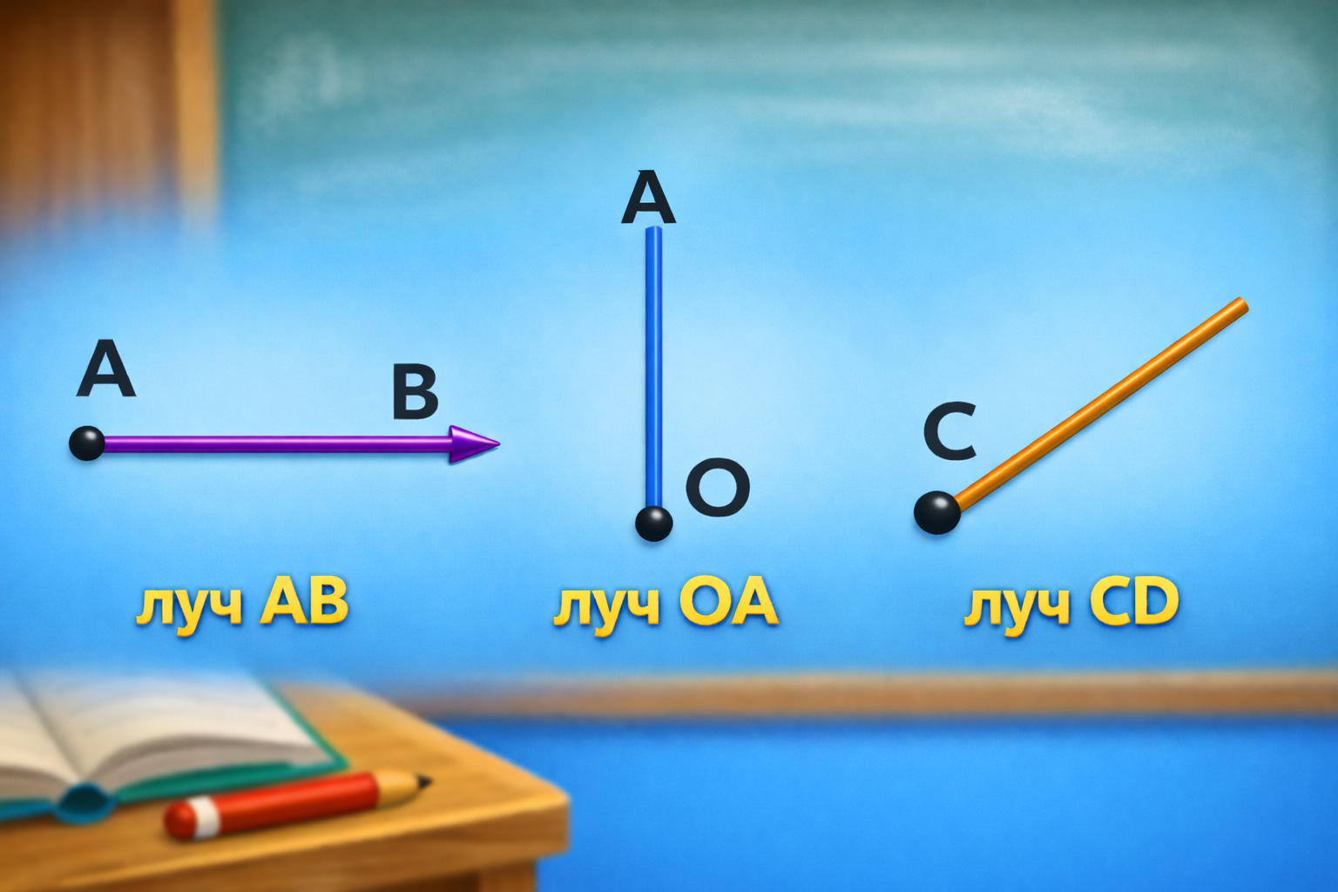
Луч называют двумя большими латинскими буквами. Первая буква показывает, где луч начинается.

Slide 13
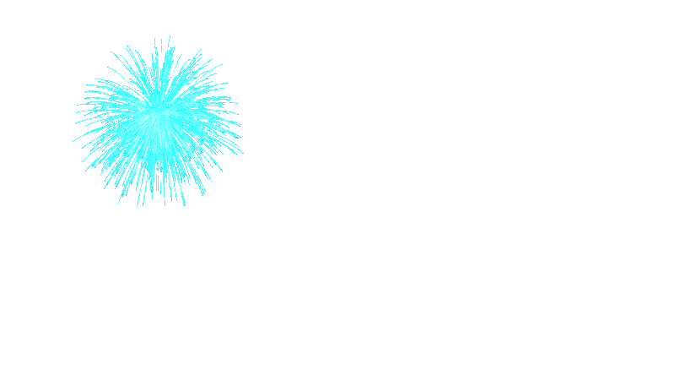
Школа «Гео-Гений»
Пока! Буду ждать тебя на следующем уроке!

